Slide 1

ZÁKLADNÍ ŠKOLA SLOVAN, KROMĚŘÍŽ, PŘÍSPĚVKOVÁ ORGANIZACE
ZEYEROVA 3354, 767 01 KROMĚŘÍŽ
projekt v rámci vzdělávacího programu
VZDĚLÁNÍ PRO KONKURENCESCHOPNOST
ŠABLONA ČÍSLO: III/2
NÁZEV: INOVACE A ZKVALITNĚNÍ VÝUKY PROSTŘEDNICTVÍM ICT
PŘEDMĚT: Hudební výchova
ROČNÍK: 6. – 9.
TÉMA: Hudební nástroje – foukací harmonika
AUTOR: Dušan Okénka
DATUM VYTVOŘENÍ: 30. 1. 2013
VY_32_INOVACE_26_DO

Slide 2
ANOTACE
PREZENTACE VYTVOŘENA JAKO DOPLNĚNÍ UČIVA OSMÉHO ROČNÍKU HUDEBNÍ NÁSTROJE – FOUKACÍ HARMONIKA
V RÁMCI PREZENTACE MAJÍ ŽÁCI MOŽNOST SEZNÁMIT SE S
CHARAKTERISTIKOU TOHOTO NÁSTROJE
ZVUKEM A BARVOU TÓNU
Pilotáž: Prezentace pilotována ve třídách II. stupně, ale je možné ji využít jako doplnění učiva i ve vyšších ročnících I. stupně ZŠ. Základní seznámení s hudebními nástroji je vždy vhodné doplnit ukázkou konkrétního nástroje, ne vždy je to ale možné a k tomuto účelu poslouží právě prezentace. Textové informace je možné zestručnit v návaznosti na věkovou skupinu žáků. Doporučuji doplnit audioukázkou.

Slide 3
Harmonika
je malý ruční hudební nástroj, na který hudebník hraje ústy foukáním nebo i zpětným nasáváním vzduchu. Hráč na foukací harmoniku obvykle drží nástroj jednou rukou či oběma rukama u úst. Může ji mít připevněnu i na speciálním držáku zavěšeném na krku či na hlavě tak, aby měl volné ruce a mohl hrát rukou na jiný hudební nástroj (obvykle se jedná o hru na kytaru).

Slide 4
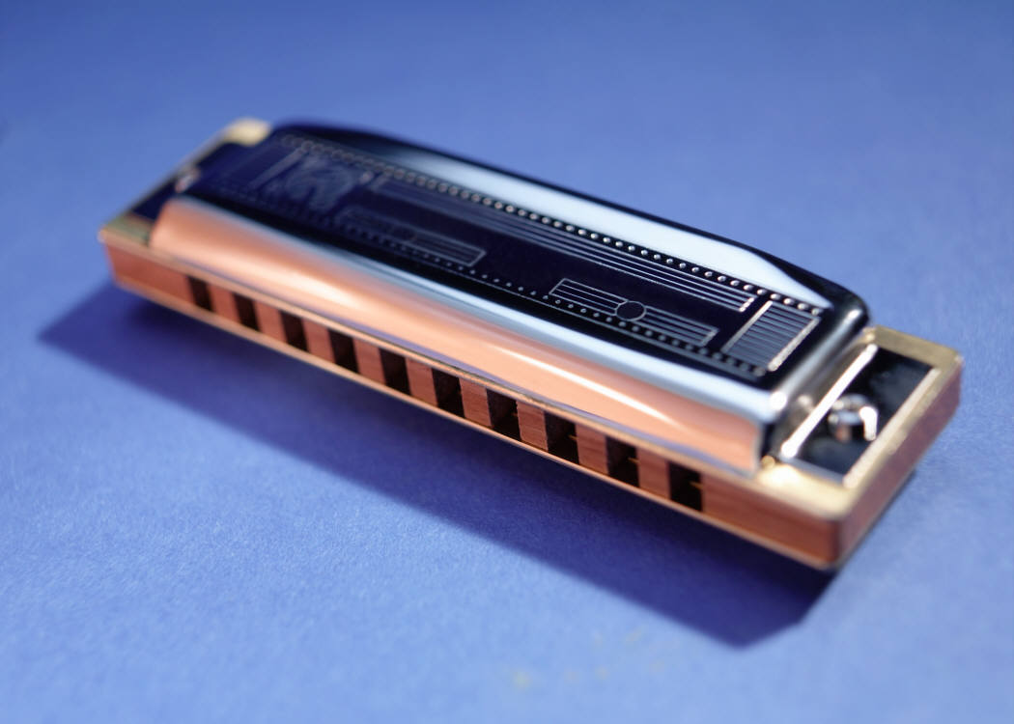
Vzduch proudící skrz nástroj pak rozkmitává malé plechové jazýčky (naladěné z výroby na příslušnou výšku tónu) umístěné uvnitř nástroje. Kmitající plechové jazýčky pak vydávají onen dosti charakteristický zvuk tohoto malého hudebního nástroje.
Stavba
nástroje

Slide 5
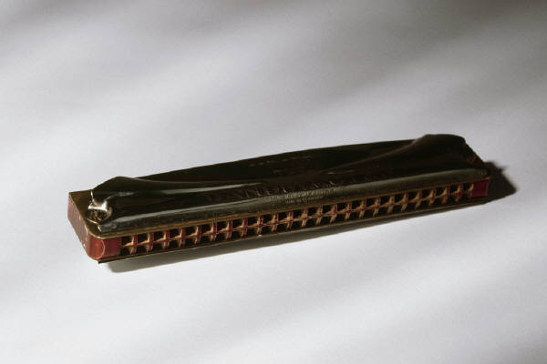
Jeho použití v praxi leží zejména v blues a country hudbě, folku a v jazzu, v menší míře i v pop‑music.
V prostředí vážné artificiální hudby se prakticky vůbec nepoužívá, jedná se o lidový hudební nástroj.
Harmoniky dlíme na:
diatonické
chromatické
akordové.

Slide 6
CITACE: OBRÁZKY, FOTOGRAFIE
Obrázky a fotografie – kliparty office-www.office.com

